Slide 1
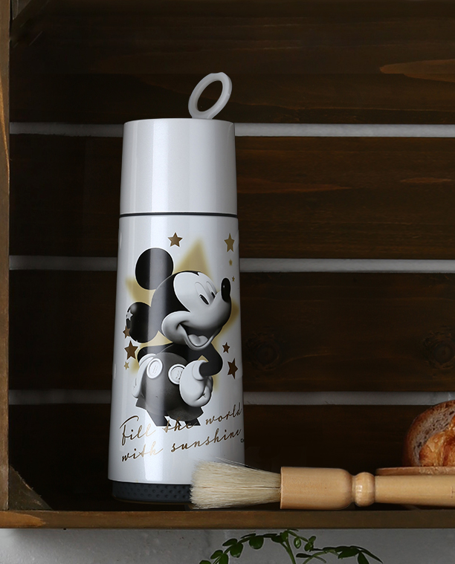


SUPER STAR系列
SUPER STAR
不锈钢保温储物杯
产品型号： DSM-BF129
市场参考价：198.00
批发价： 48.00
规格：7.5×19.7cm
容量：350mL
材质：304不锈钢+PP
装箱明细：30pcs/箱
功能简介：
1.先进抽真空技术，保温性能好。
2.隐藏式提手设计，方便携带节省空间。
3.食用塑料材质茶隔，清洗更加方便。
4.杯底可旋转开，
储物茶叶包、
药丸等小物件。
保温带储物，经典又实用

